Slide 1
frage 1 zum harnwegsinfekt
dysurie, algurie und pollakisurie sind typische zeichen von
bakterien > 10.000 / ml urin
zystitis
kompliziertem harnwegsinfekt
pyelonephritis

Slide 2
frage 2 zum harnwegsinfekt
folgende massnahme wäre mehr als eine rein symptomatische therapie bei unkompliziertem harnwegsinfekt
fosfomycin
viel trinken
blase leeren
ibuprofen

Slide 3
richtiges behandeln von harnwegsinfektionen – wie man fallstricke vermeidet
offenlegung: 750 €
frieder keller
+ rené van erp, reinhard fuenfstueck

Slide 4
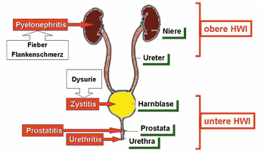
1. formen der harnwegsinfektion

Slide 5
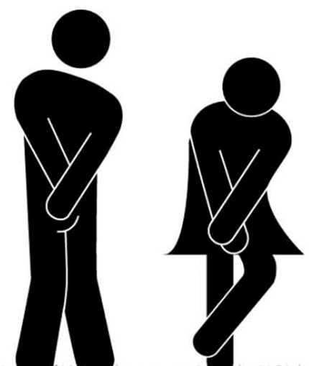
unterschied
asymptomatische bakteriurie
zystitis (dd interstitielle zystits)
unkomplizierte harnwegsinfektion
komplizierter harnwegsinfekt
pyelonephritis (=> urosepsis )
rezidivierender harnwegsinfekt (> 3 x in 1 jahr)

Slide 6
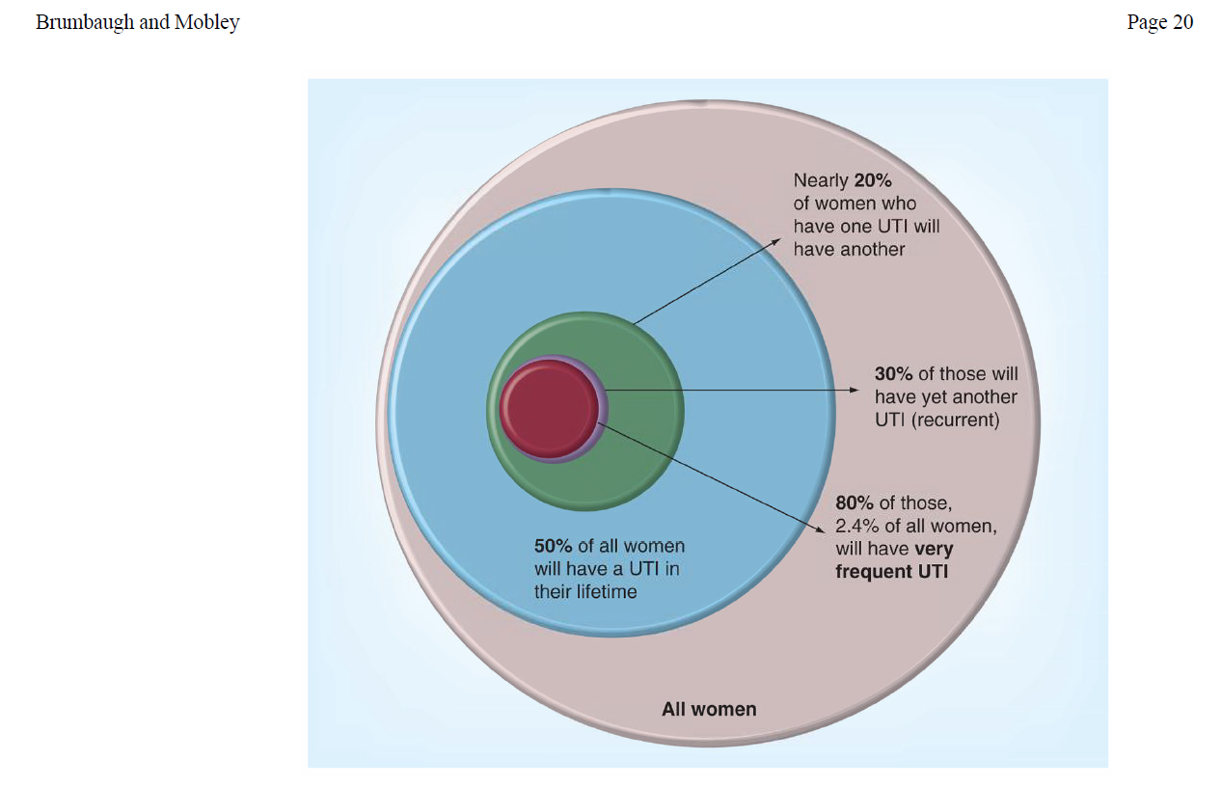
harnwegsinfekt = frauen krankheit ? Expert Rev Vaccines. 2012; 11: 663–676

Slide 7
Sudan J Paediatr. 2015; 15: 27–36. The results of different diagnostic imaging studies used in children with urinary tract infection. Majida Noori Nasaif
bei kindern sind harnwegsinfekte häufig: mädchen >> jungs , cystitis = pyelonephritis
Percentage of urinatry tract infactions

Slide 8
Marco CA, Schoenfeld CN, Hansen KN, Hexter DA, Stearns DA, Kelen GD. Fever in geriatric emergency patients: clinical features associated with serious illness. Ann Emerg Med. 1995; 26: 18-24.
harnwegsinfekt = zweithäufigste infektion im krankenhaus

Slide 9
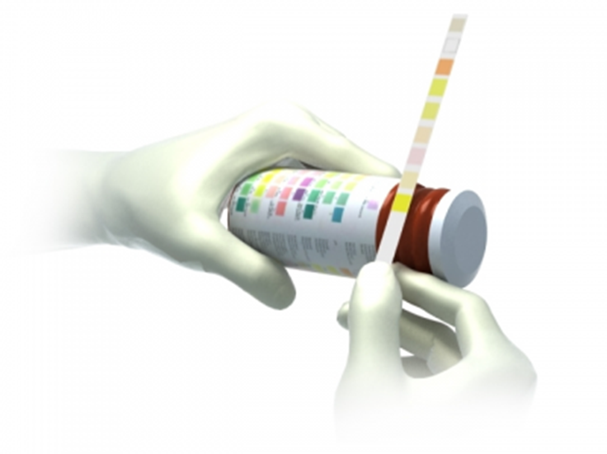
asymptomatische bakteriurie
keine kontamination ?!
bei 5% aller frauen vorliegend
prinzipiell keine therapie notwendig ...
… nur bei anomalien der harnwege (obstruktion), schwangerschaft und kindern

Slide 10
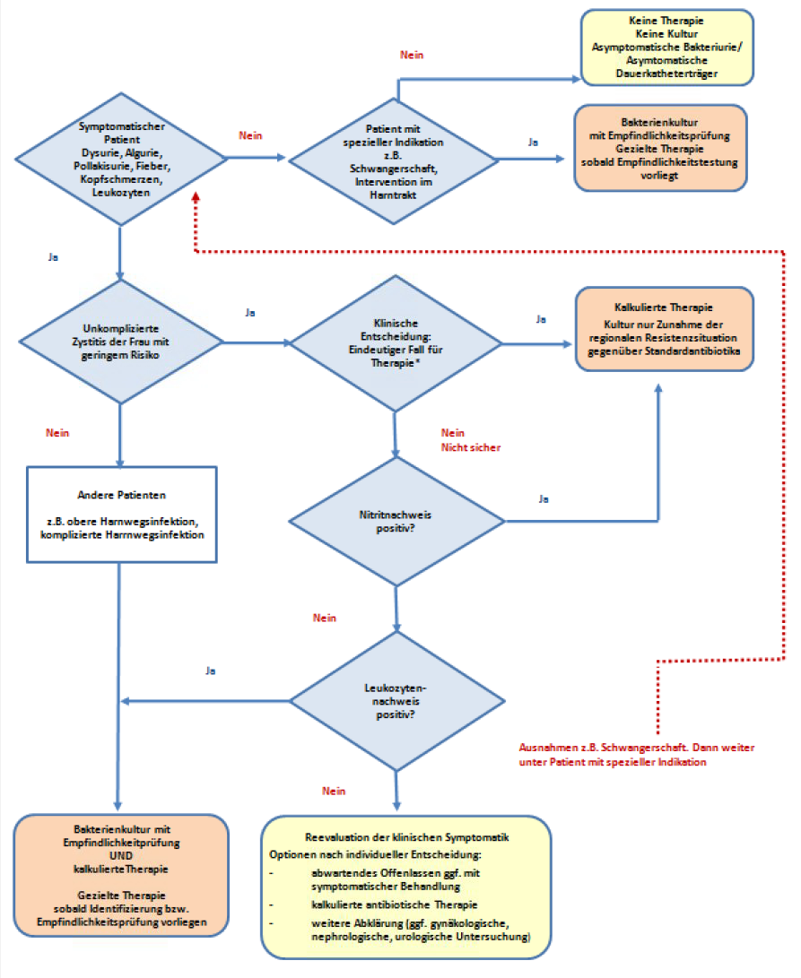
symptome ? !

Slide 11
komplizierte harwegsinfektionen
= alle hwi bei personen mit besonderen risikofaktoren für einen schweren verlauf oder folgeschäden:
harnabflussstörungen funkt./ anat./ neurologisch
obere hwi
fieber
diabetes mellitus
niereninsuffizienz
immunsuppression
dauerkatheter, z.n. hw-op.
urolithiasis (steine), tumore
nosokomiale harnwegsinfekte
alle hwi bei männern
dauer der symptome > 1 woche (insbes. unter antibiotischer tx)

Slide 12
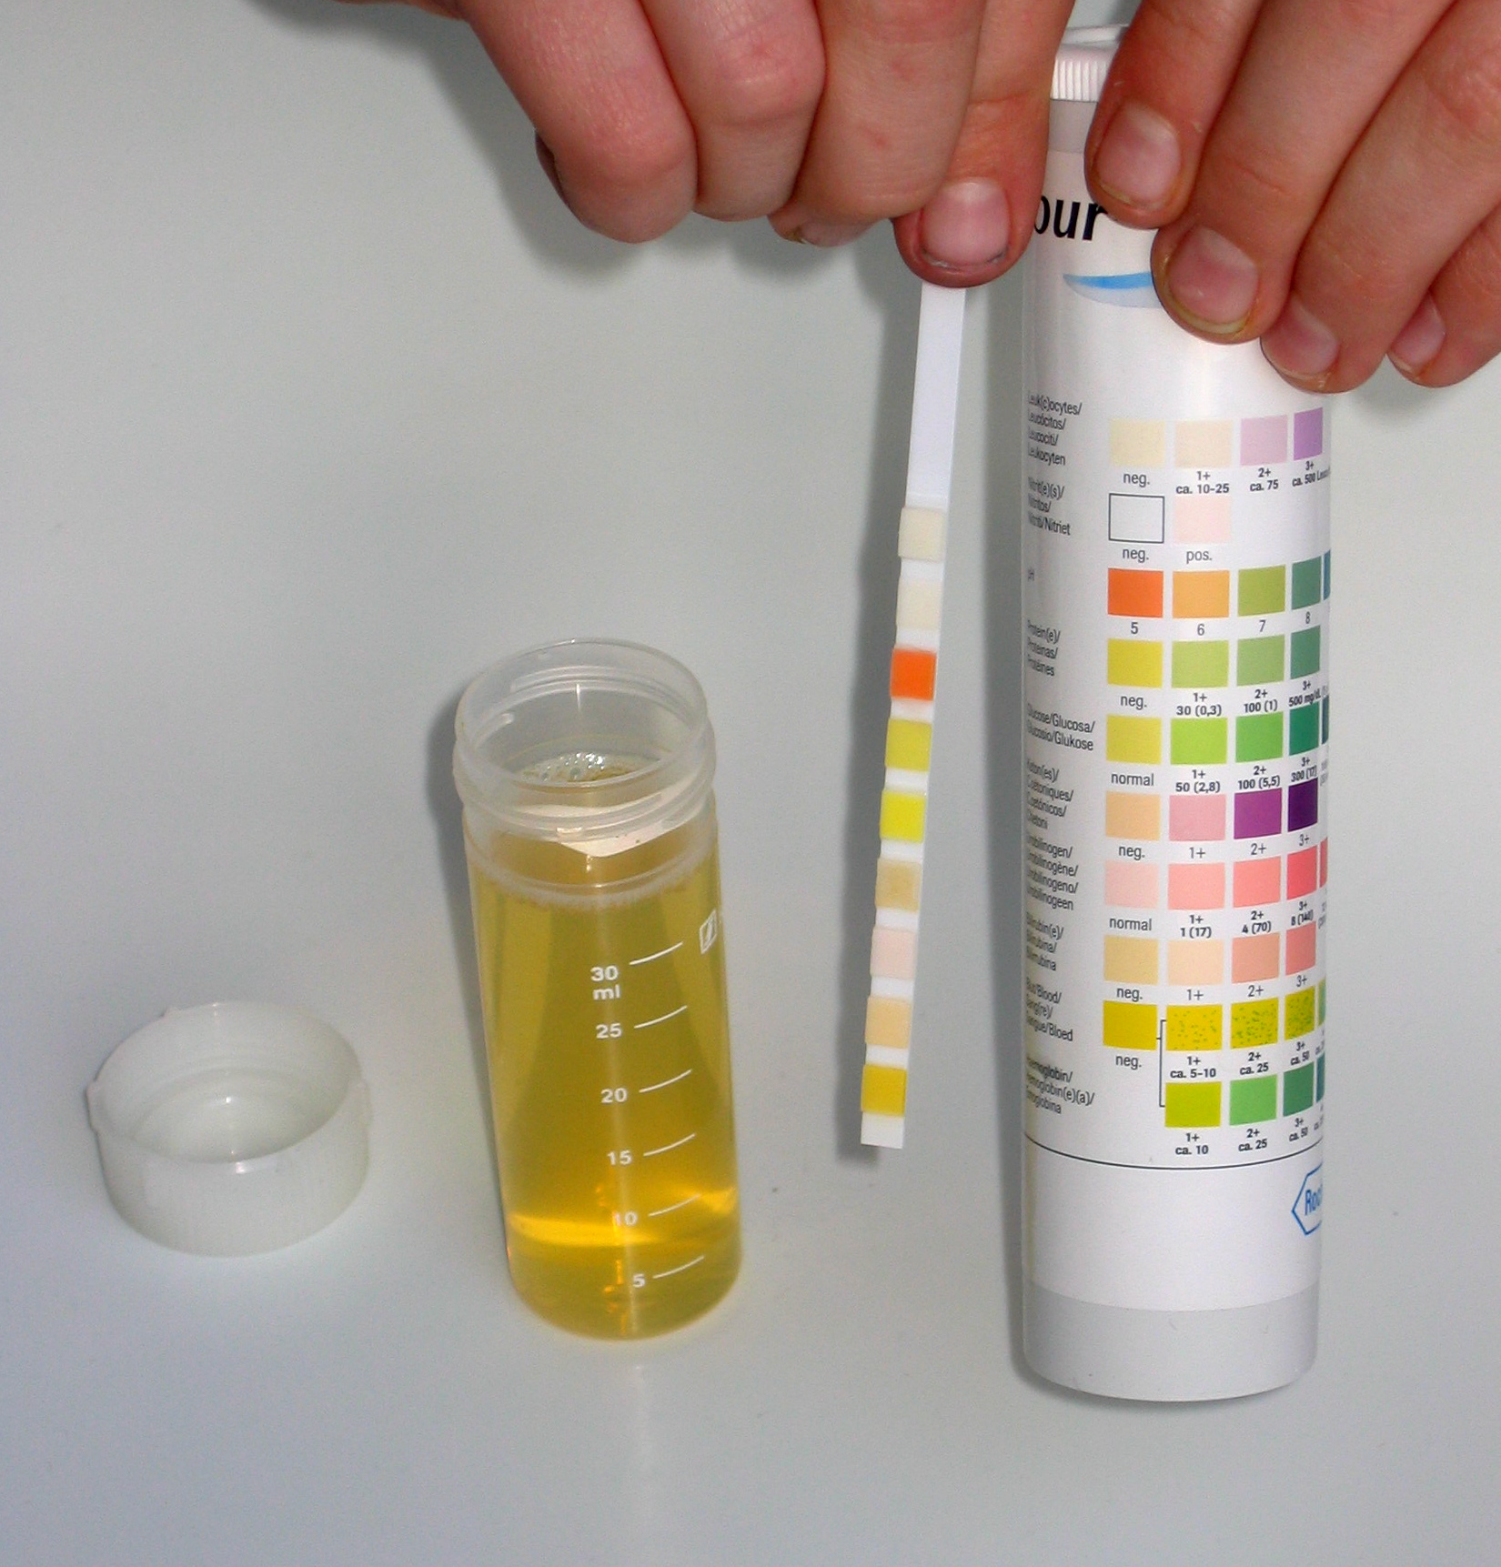
2. diagnostik: urinstreifentest, urinsediment, phasenkontrast
<= kann
nitrit + = ist hwi
<= kann
norm

Slide 13
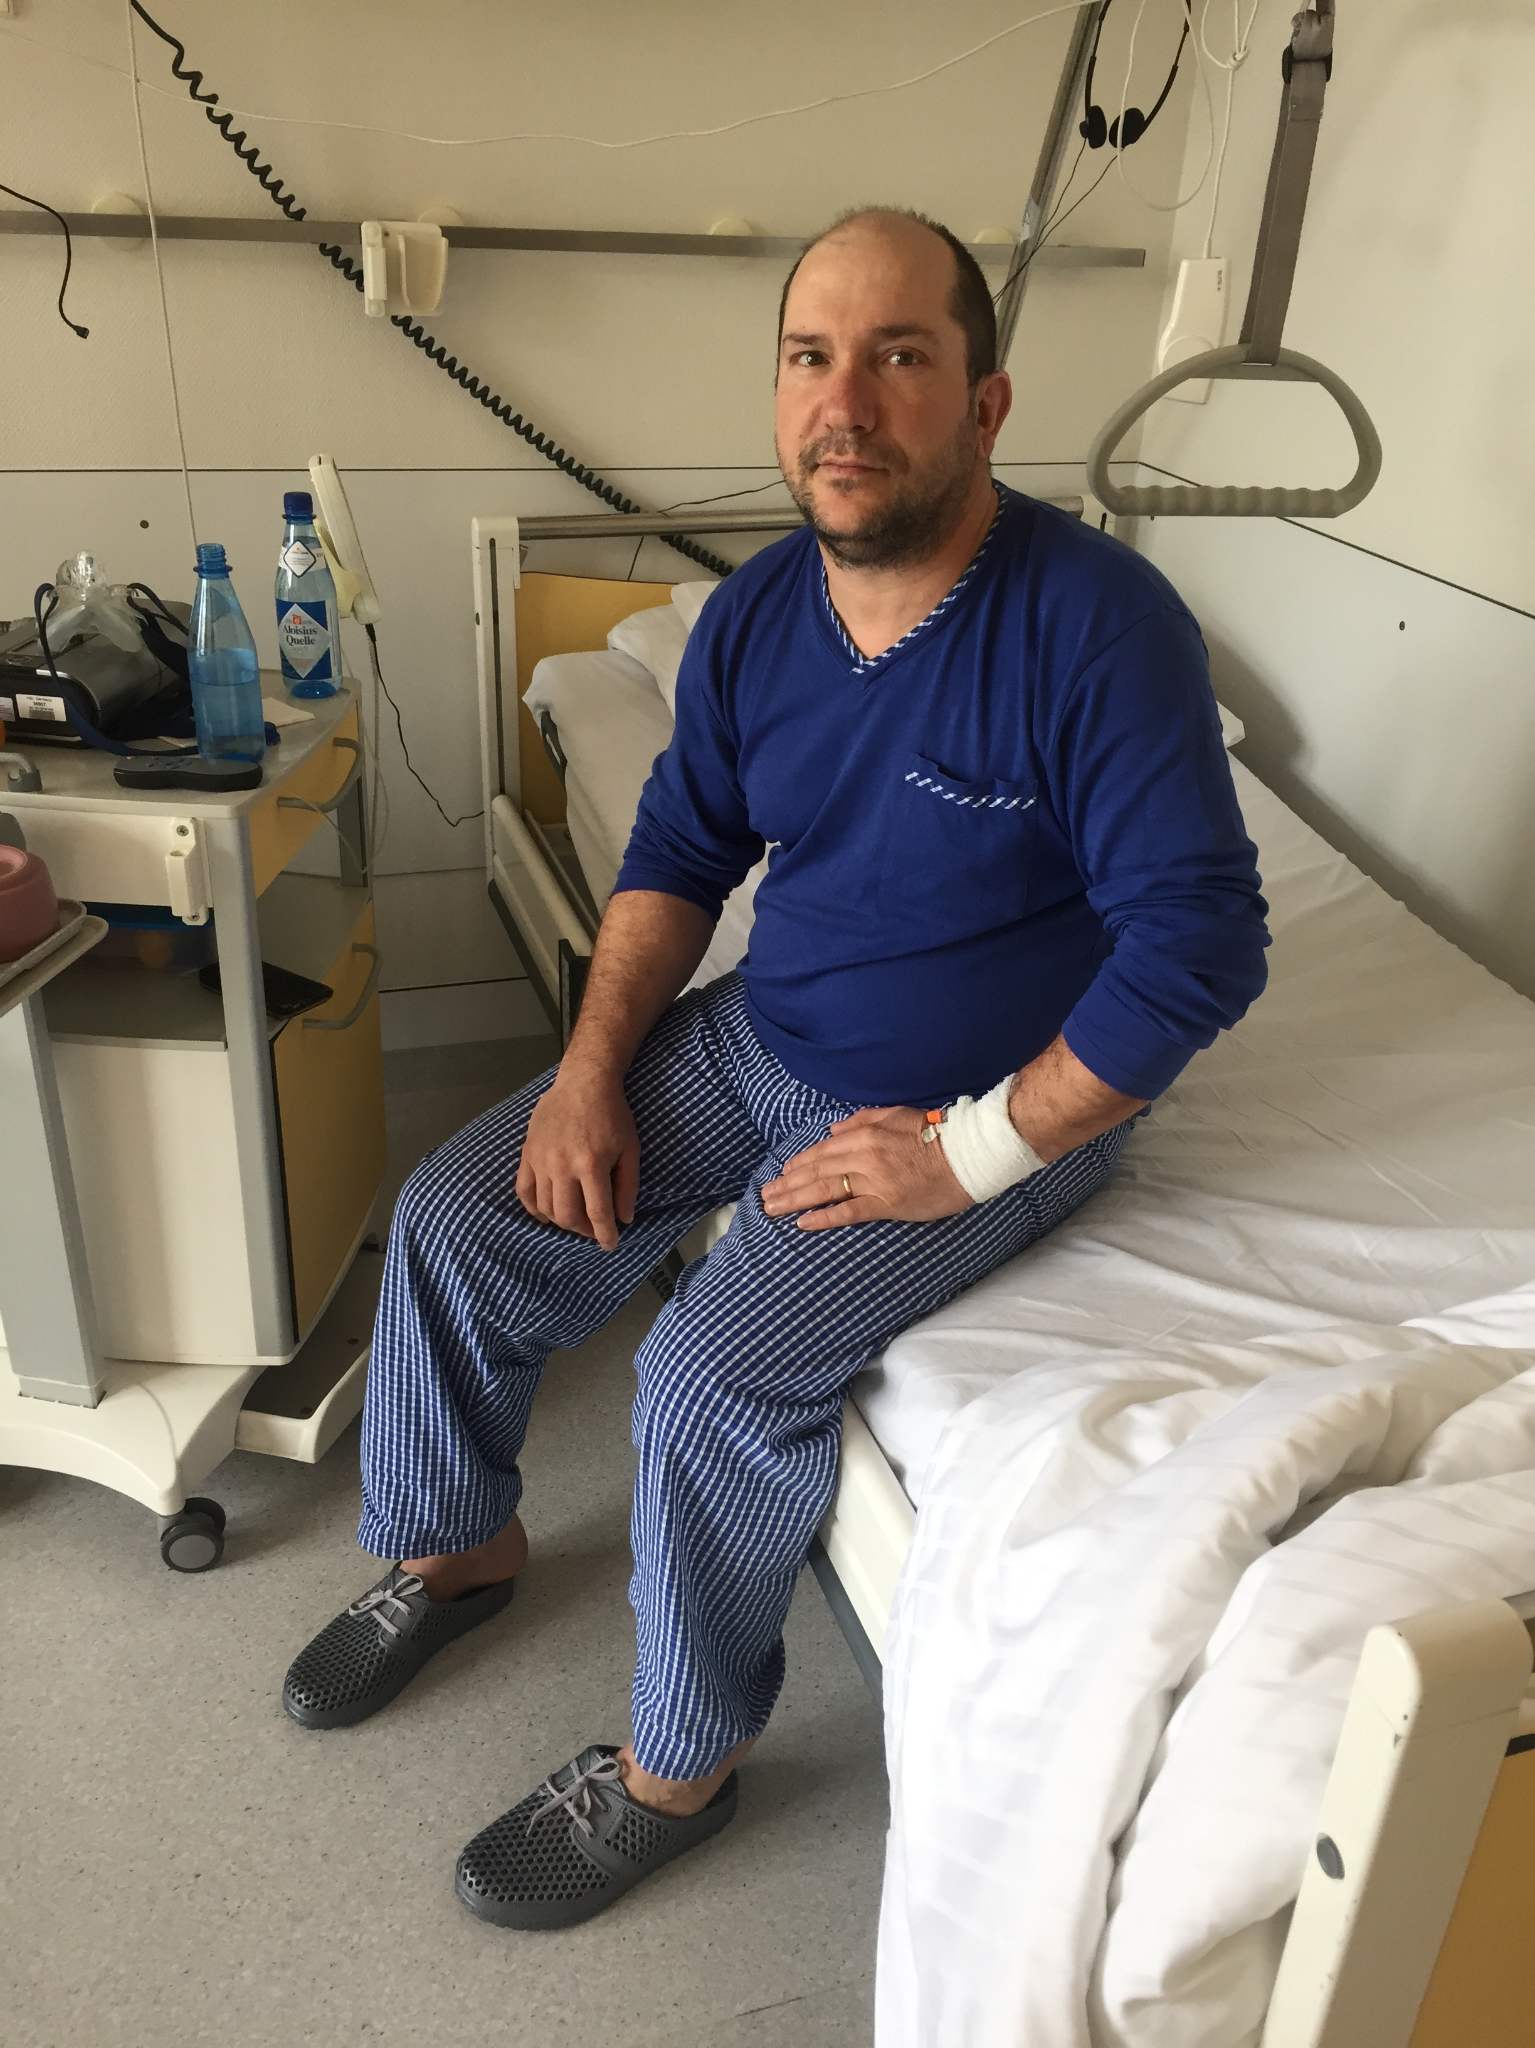
45 jähriger fieber, flankenschmerz + nitrit pos urin mikrobiologie abwarten ? ampicillin ?

Slide 14
45 jähriger fieber, flankenschmerz + nitrit pos urin
kass‘sche zahl

Slide 15
diagnostik: sono
hydronephrose (dd schwangerschaft)
Notes:
Harnstau Grad III bis IV

Slide 16
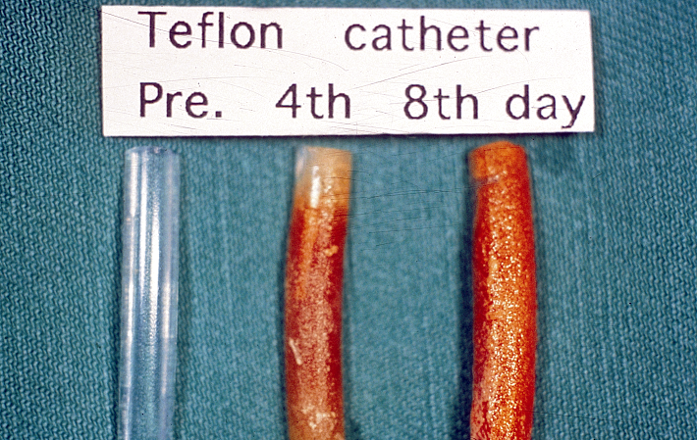
blasenverweilkatheter als ursache septischer infektionen
teflon catheters and biofilmformation
pre.
4th
8th day
Goto et al: IJAA, 1999 11: 227-232

Slide 17
selbstkatheterismus

Slide 18
Hooton TM, Scholes D, Hughes JP, Winter C, Roberts PL, Stapleton AE, Stergachis A, Stamm WE. A prospective study of risk factors for symptomatic urinary tract infection in young women. N Engl J Med. 1996; 335: 468-74.
sexuelle aktivität = risiko für harnwegsinfekt
Young Women
■ University cohort
□ HMO = health maintenance organization

Slide 19
*Naber KG, Schito G, Botto H, Palou J, Mazzei T.:
Surveillance study in Europe and Brazil on clinical aspects and Antimicrobial Resistance Epidemiology in Females with Cystitis (ARESC): implications for empiric therapy.
Eur Urol, 54: 1164-75 (2008)
Notes:
Unkomplizierte HWI werden hauptsächlich durch E. coli verursacht

Slide 20
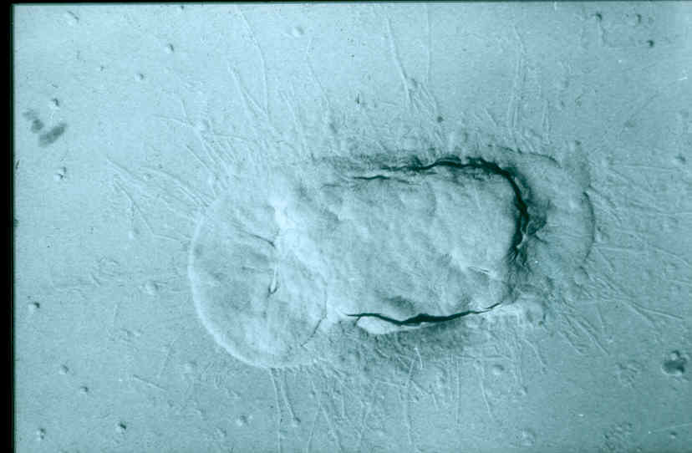
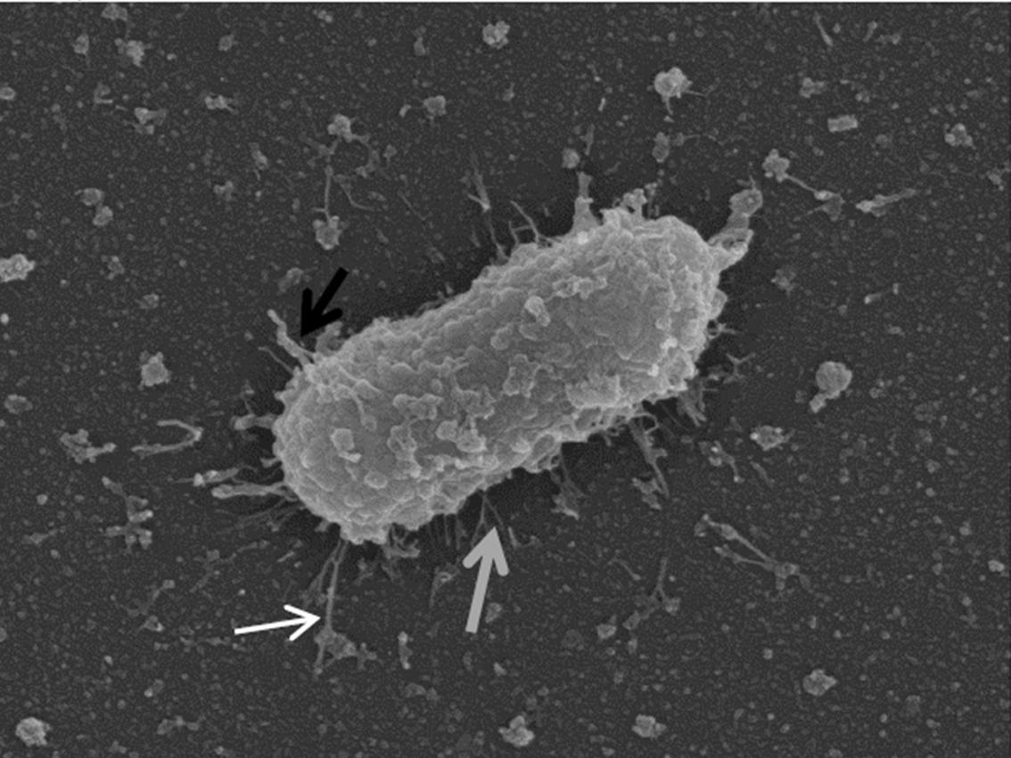
eigenschaften (virulenzfaktoren) uropathogener infektionserreger:
adhäsine
 typ 1-fimbrien
 p-pili
 typ 1c-fimbrien
 s-fimbrien
 m-fimbrien
 075x-adhäsine
toxine
 hämolysine
 omf
 cnf
siderophoren
 enterobactin u.a.
cyclomoduline/colibactin
k-antigene
o-antigene u.a.
E.coli: ELMI-Oberfächen-Abdruck (Platin-Kohle)
R. Fünfstück, H.W. Meyer, 1998

Slide 21
akut aszendierende, bakterielle, eitrig-interstitielle nephritis = symptom oder komplikation nicht diagnose
granulozyten

Slide 22
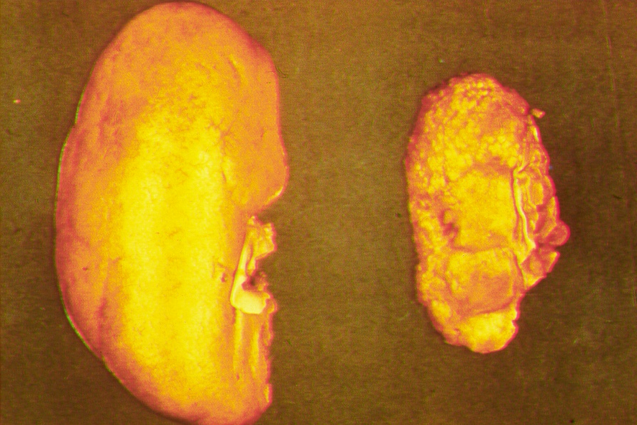
folgen einer harnwegsinfektion ?
?

Slide 24
3. therapie
1 x oral abends + 8 h nicht toilette !
nitroxolin 250 3 x tgl
Wagenlehner, Florian M. E.; Hoyme, Udo; Kaase, Martin; Fünfstück, Reinhard; Naber, Kurt G.; Schmiemann, Guido
Unkomplizierte Harnwegsinfektionen
Dtsch Arztebl Int 2011; 108(24): 415-23; DOI: 10.3238/arztebl.2011.0415

Slide 25
„… keine panik nimm tavanic“ ?

Slide 26
awmf leitlinie harnwegsinfekt

Slide 27
Heffernan AJ, Sime FB, Lipman J, Roberts JA. Individualising Therapy to Minimize Bacterial Multidrug Resistance. Drugs. 2018 Mar 22.
Antibiotika und Unterdosierung selektieren Resistenzen
MIC = minimal inhibitorische Konzentration
MPC = Mutation preventive Konzentration

Slide 28
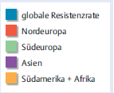
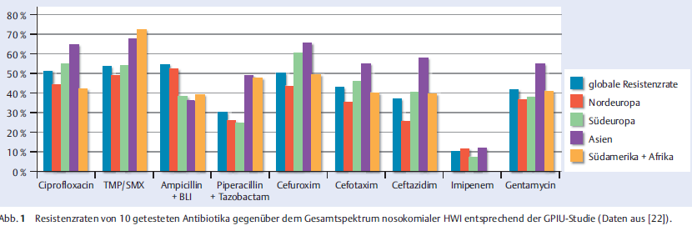
resistenzraten gegenüber dem gesamtspektrum nosokomialer hwis
K.G.Naber, R.Fünfstück, F.M.E.Wagenlehner.
Urologie Scan. 2015; 2: 57-78

Slide 29
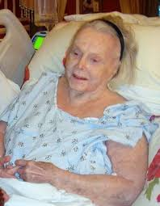
D'Agata EM, Dupont-Rouzeyrol M, Magal P, Olivier D, Ruan S. The impact of different antibiotic regimens on the emergence of antimicrobial-resistant bacteria. PLoS ONE. 2008; 3: e4036.
Effizienz > Resistenz = jede Stunde zählt („golden hour“)
Bakterien Wachstum (= N)
Tag 1 Antibiotika start Tag 3

Slide 30
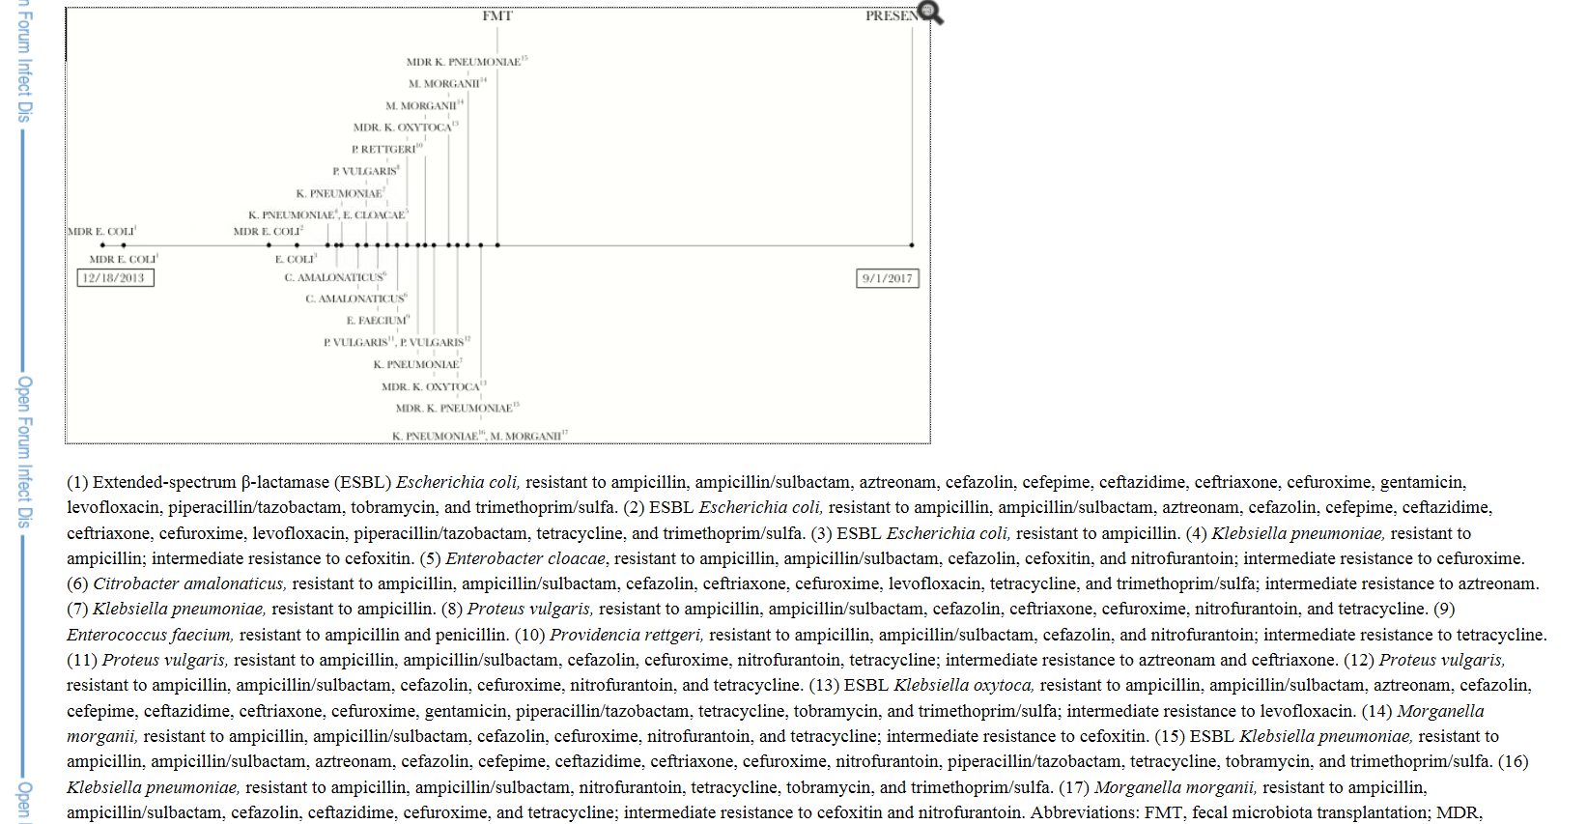
Wang T, Kraft CS, Woodworth MH, Dhere T, Eaton ME. Fecal Microbiota Transplant (FMT) for Refractory Clostridium difficile Infection Interrupts 25-Year History of Recurrent Urinary Tract Infections. Open Forum Infect Dis. 2018 Jan 15; 5(2).
= stuhltransplantat

Slide 31
Crellin E, Mansfield KE, Leyrat C, Nitsch D, Douglas IJ, Root A, Williamson E, Smeeth L, Tomlinson LA. Trimethoprim use for urinary tract infection and risk of adverse outcomes in older patients: cohort study. BMJ. 2018; 360: k341.
antibiotika gegen hwi: risiko für aki, hyperkalämie oder tod ?!

Slide 32
antibiotika ja oder nein
kontroverse devisen:
„… es geht nicht um krieg oder frieden sondern um sieg oder niederlage“ (oswald spengler)
unterscheide militante von zivilen bakterien
natuerlicher feind der militanten sind die zivilen bakterien
„… man kann einen krieg nicht gewinnen indem man zivile geiseln erschiesst“

Slide 33
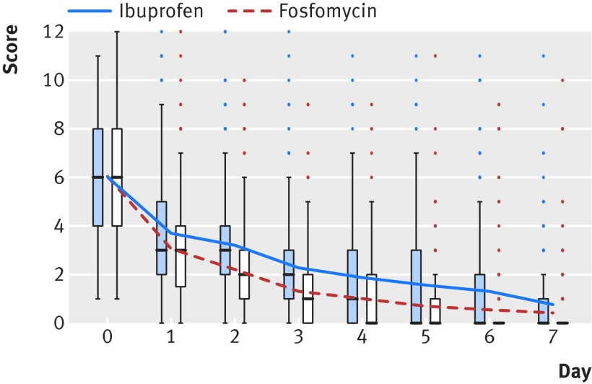
Gágyor I, Bleidorn J, Kochen MM, Schmiemann G, Wegscheider K, Hummers-Pradier E. Ibuprofen versus fosfomycin for uncomplicated urinary tract infection in women: randomised controlled trial. BMJ. 2015; 351: h6544.
kein unterschied: ibuprofen oder fosfomycin
Symptom Score

Slide 34
4. komplikationen
rezidiv
pyelonephritis
urosepsis

Slide 35
prophylaxe rezidivierender harnwegsinfekte (> 3/ jahr)
betrifft ca. 25% aller frauen
beseitigung prädisponierender faktoren
viel trinken/ blase häufig und vollständig entleeren
miktion nach geschlechtsverkehr
postmenopausal lokale östrogentherapie (sehr evident)
prophylaxe z.b. nitrofurantoin 1 x 50 mg/d oder postkoital oder „stand by“
impfen/ preiselbeersaft/ cranberry/ methionin/ d-mannose (evidenz fraglich)

Slide 36
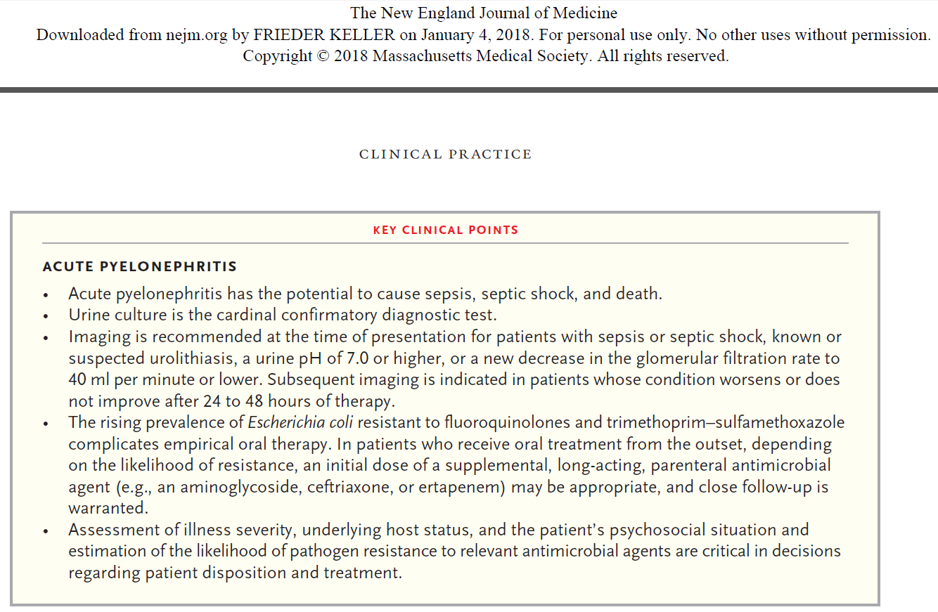

Slide 37
sepsis ≠ sirs + bakteriaemie
≤

Slide 38
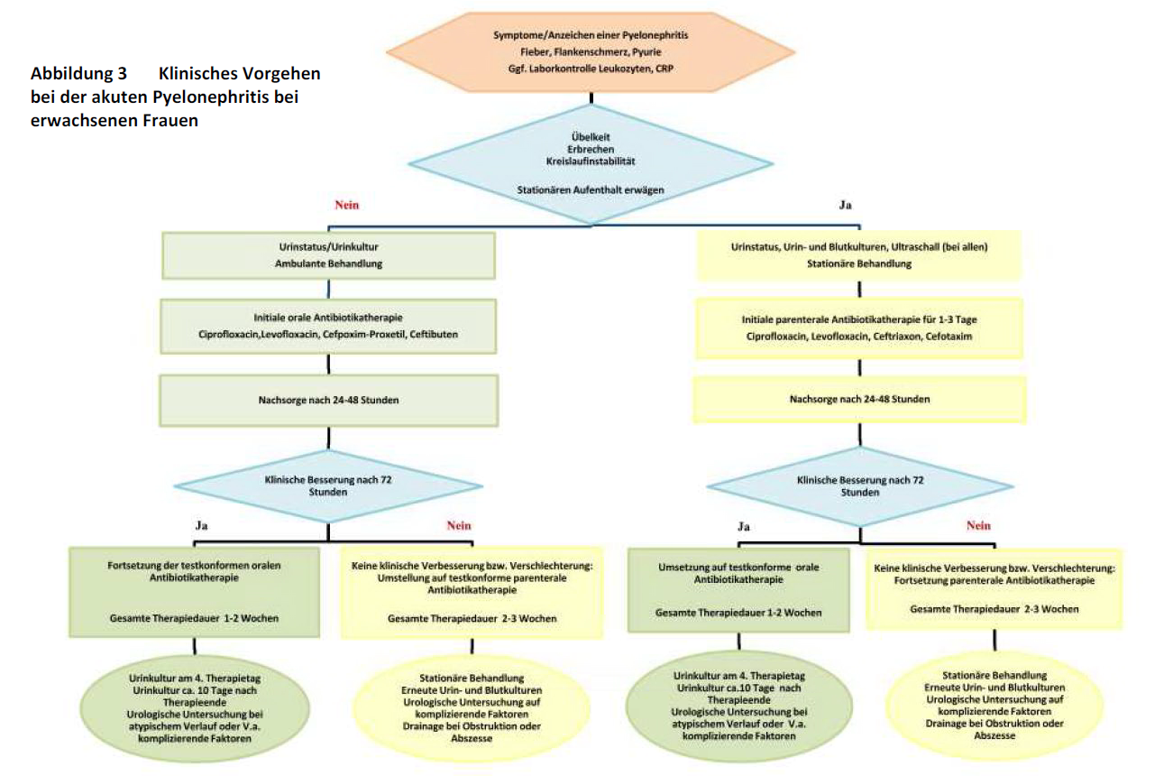
<= krankenhaus
po oder iv ?

Slide 39
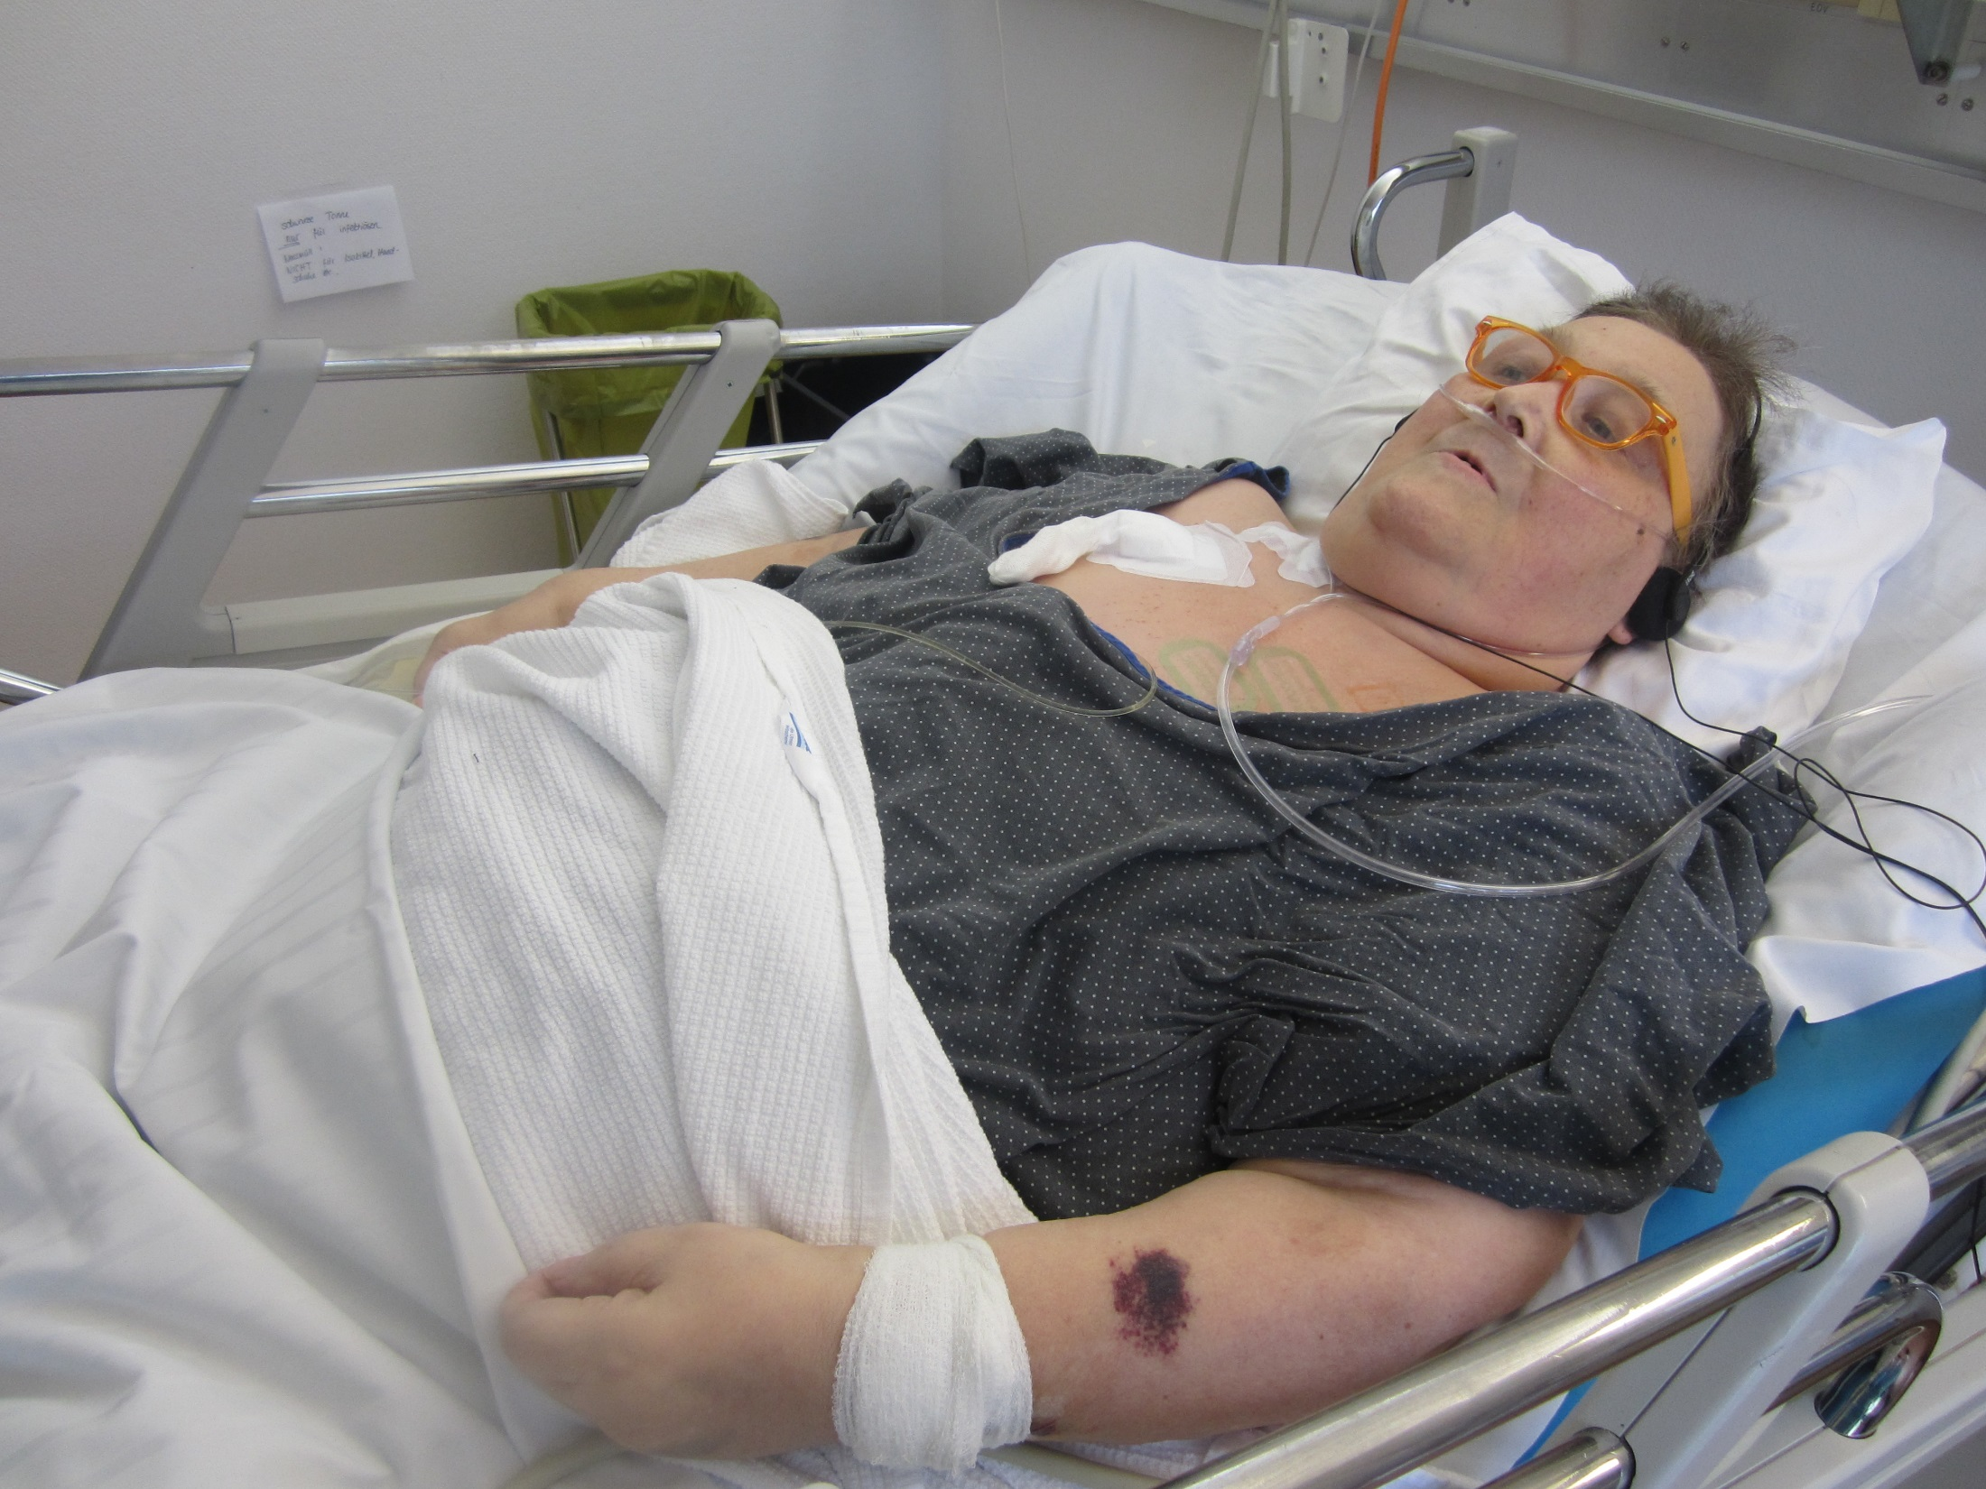
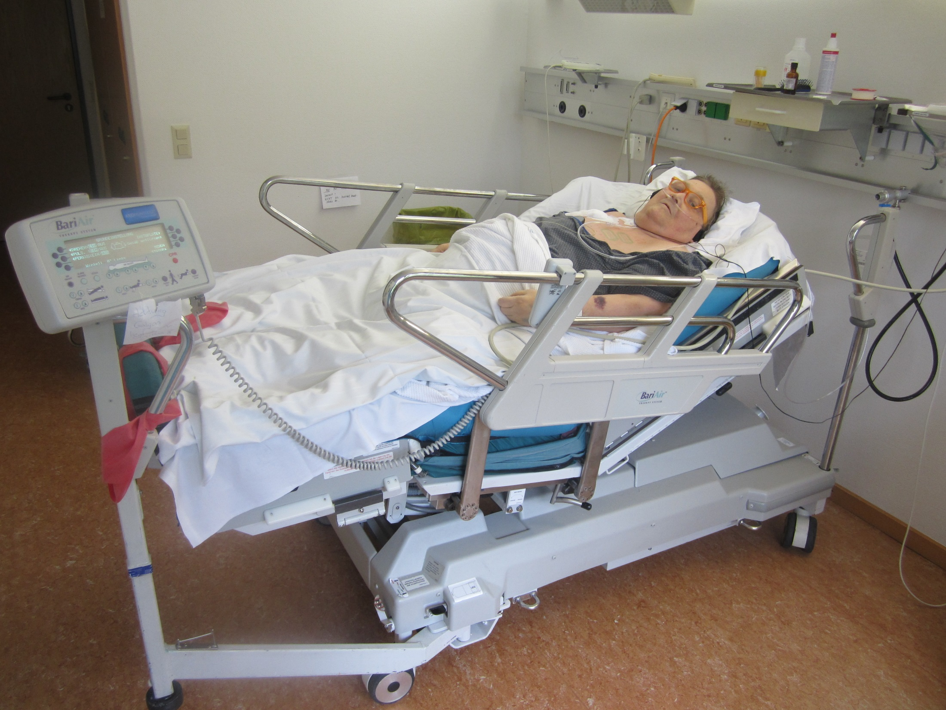
61 jährige mit urosepsis
228 kg (BMI = 80 kg/m2)
krea 298 => HD
levoflox + cefurox
clostridium difficile

Slide 41
Grover S, Srivastava A, Lee R, Tewari AK, Te AE. Role of inflammation in bladder function and interstitial cystitis. Therapeutic Advances in Urology. 2011; 3: 19-33.
interstitielle zystitis: hohe symptomlast, frustrane therapie, fibrose
ROS

Slide 42
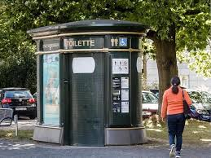
5. harnwegsinfekte fazit:
blase leeren
häufig toilette
viel trinken
nachts wecker stellen
wenn antibiotika dann => sofort und hoch
langzeit prophylaxen vermeiden
target

